Slide 1

依诺平®醋酸钠林格葡萄糖注射液
醋酸盐缓冲体系，不增加肝脏负担
独立吊环，直立瓶型设计，操作更便捷
2026年6月
石家庄四药有限公司

Slide 2
目 录
01
药品基本信息
04
创新性
02
安全性
05
公平性
03
有效性

Slide 3
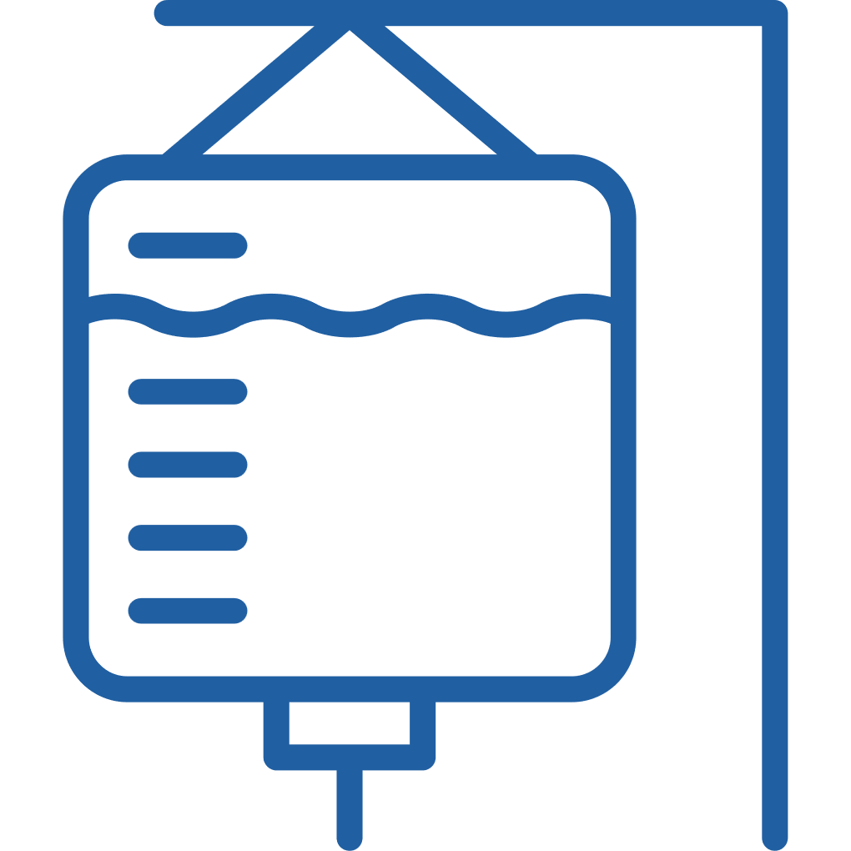
药品基本信息
【注册分类】化学药品3类
【通用名称】醋酸钠林格葡萄糖注射液
【规 格】500ml
【适 应 症】
用于循环血容量及组织间液减少时细胞外液的补充及代谢性酸中毒的纠正，同时补给能量。
【用法用量】
静脉滴注，成人滴注速度通常不高于0.5g（以葡萄糖计）/kg/h。通常成人一次500~1000ml。根据年龄、症状和体重的不同可适当调整用量。
中国大陆首次上市时间：2024年12月
目前大陆地区同通用名药品的上市情况：6家
全球首个上市国家/地区及上市时间：日本；上市时间为1985年8月
是否为OTC药品：否
参照药品建议：复方乳酸钠葡萄糖注射液
参照理由：配方结构相似，均为含葡萄糖的复方平衡晶体液；适应症相似，均主要用于调节水、电解质及酸碱平衡，并补充能量；复方乳酸钠葡萄糖注射液为医保乙类药品，是临床上应用广泛的晶体液。
[1]醋酸钠林格葡萄糖注射液药品说明书.[2]复方乳酸钠葡萄糖注射液药品说明书.

Slide 4
药品基本信息
所治疗疾病基本情况
大陆地区发病率
液体治疗是围术期管理的基础，也是加速康复外科管理中的关键环节。晶体液尤其推荐用于补充正常生理需要量、治疗术前禁食导致的体液缺失以及麻醉手术期间的体液再分布。
根据《2025中国卫生健康统计年鉴》资料显示，2024年全国住院病人手术人次达1.04亿。
本品（醋酸钠林格葡萄糖注射液）相对于目录内同类产品的优势 | 弥补未被满足需求的情况
①相对于复方乳酸钠葡萄糖注射液，本品缓冲盐为醋酸钠，对肝脏依赖小；肝脏负担较小，代谢速度快。 ②相对于复方电解质醋酸钠葡萄糖注射液，本品儿童适用；不增加电解质紊乱风险。 | 满足肝功能不全患者安全补液的需求
[1]王天龙,等.国际麻醉学与复苏杂志, 2018, 39(1):5.
[2]围术期醋酸盐平衡晶体液临床应用专家共识编写组.中华麻醉学杂志, 2023(5).
[3]《2025中国卫生健康统计年鉴》

Slide 5
药品基本信息
处方组成和理化性质
药品 |  | 医保类型 | 主要组份（每500ml中含量）^{[1-2]} |  |  |  |  |  | 药品理化性质^{[1-2]}
 |  |  | 醋酸钠 | 乳酸钠 | 氯化钠 | 氯化钾 | 氯化钙 | 无水 葡萄糖 | 辅料 | pH值 | 渗透压摩尔浓度（mOsmol/kg）
本品 | 醋酸钠林格 葡萄糖注射液 | 暂未进入 | 1.90g | / | 3.00g | 0.15g | 0.10g | 25.00g | 稀盐酸 注射用水 | 4.0～6.5 | 530～590
参照品 | 复方乳酸钠葡萄糖注射液 | 医保乙类 | / | 1.55g | 3.00g | 0.15g | 0.10g | 25.00g | / | / | /
 | 醋酸钠林格葡萄糖注射液
缓冲体系 | 1.9g醋酸钠
代谢部位 | 醋酸盐可在全身多部位代谢产生碳酸氢根发挥缓冲作用，受肝肾功能影响较小，减少对肝脏代谢的依赖
代谢速度 | 代谢更快(150 mmol/h)，有效避免乳酸堆积，醋酸生成碳酸氢根约需10min
说明书 禁忌 | 对本品中任何成份过敏者禁用
[1]醋酸钠林格葡萄糖注射液药品说明书.[2]复方乳酸钠葡萄糖注射液药品说明书.

Slide 6
安全性
说明书：本品不良反应类型更少，乳酸血症患者也可使用
本品（醋酸钠林格葡萄糖注射液）说明书不良反应：
大剂量、快速给药可能会出现脑水肿、肺水肿和外周水肿（频率未知）；代谢异常：高血糖、尿糖；肝功能异常。
本品批准上市后至今，按要求对本品进行不良反应监测，我公司及国家药品不良反应监测中心均未收到相关不良反应信息。
与复方乳酸钠葡萄糖注射液相比，醋酸钠林格葡萄糖注射液为醋酸缓冲系统，有效提升用药安全性
① 不增加肝脏负担：醋酸代谢不依赖肝脏，适用于肝功能发育不完全的儿童、肝功能不良、肝移植及肝脏手术的病人；
② 不含乳酸，不增加血乳酸水平，不影响医生对患者病情判断。
与复方电解质醋酸钠葡萄糖注射液相比，醋酸钠林格葡萄糖注射液儿童适用，不增加电解质紊乱风险
① 儿童适用：本品耐受性良好，适用于儿童手术患者细胞外液减少时的补充和纠正；复方电解质醋酸钠葡萄糖注射液无相关研究；
② 不增加电解质紊乱风险：复方电解质醋酸钠葡萄糖注射液成分高钾、高镁、高磷；本品渗透压和pH更接近生理范围，电解质离子浓度与血浆接近，安全性更高。
[1]醋酸钠林格葡萄糖注射液药品说明书.

Slide 7
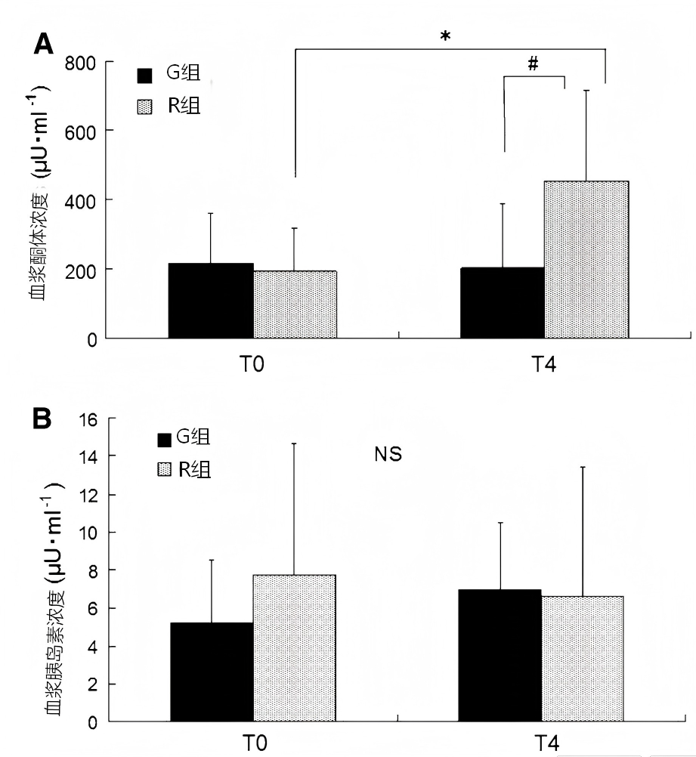
有效性
一项随机对照试验纳入31例择期耳鼻喉科及头颈部手术的成年患者，一组患者在整个手术过程中接受含低浓度葡萄糖的醋酸林格氏液（G组），另一组接受不含葡萄糖的醋酸林格氏液（R组）。
含低浓度葡萄糖的醋酸钠林格注射液可有效补充手术患者的能量需求，抑制蛋白质分解和脂肪动员，避免酮体生成，同时维持电解质和酸碱平衡，是围手术期安全有效的液体治疗选择。
与治疗前相比，*P＜0.05；与对照组相比，#P＜0.05
Yamasaki K, et al. J Anesth. 2010 Jun;24(3):426-31.

Slide 8
有效性
醋酸钠林格葡萄糖注射液符合指南共识液体治疗推荐
指南共识名称 | 液体治疗建议描述
《围手术期醋酸盐平衡晶体液 临床应用专家共识（2023）》 | 醋酸盐平衡晶体液是通过醋酸盐代谢产生碳酸氢根发挥缓冲作用，相较于乳酸盐，其可有效避免乳酸堆积。 醋酸盐平衡晶体液是目前较为接近血浆成分和理化特性的平衡液。而且醋酸的代谢途径广泛，对肝脏依赖小、不易蓄积、使用安全，适于肝功能尚未发育完善的婴幼儿使用。 含糖的醋酸盐平衡晶体液可用于缓解因术前禁食、手术时间长等原因导致的低血糖。
《中国脓毒症 / 脓毒性休克 急诊治疗指南（2018）》 | 推荐意见5：初始液体复苏及随后的容量替代治疗中，推荐使用晶体液（强推荐，中等证据质量）。高肌酐和高氯人群使用平衡晶体液避免主要肾脏不良事件获益最大。
《麻醉手术期间液体治疗 专家共识（2014）》 | 晶体液能有效补充机体需要的Na⁺、K⁺、Ca²⁺、Cl⁻、HCO₃⁻(证据水平，B)
《中国加速康复外科临床 实践指南（2021）》 | 合并肠梗阻、恶心呕吐及长时间禁饮禁食的病人，可能存在低血容量、电解质紊乱风险，建议使用复方电解质溶液扩容。
《外科病人围手术期液体 治疗专家共识（2015）》 | 推荐外科患者体液治疗中需补充50-100g/d葡萄糖。

Slide 9
创新性
配方安全且合理
临床应用便捷安全
1、醋酸代替乳酸，缓冲系统升级
醋酸不依赖肝脏代谢，不增加肝脏负担，而乳酸高度依赖肝脏代谢；醋酸比乳酸代谢更快，可避免乳酸蓄积，能快速纠正酸中毒，维持酸碱平衡。
2、电解质离子浓度更接近血浆
渗透压pH值更接近正常生理范围。
1、塑瓶包装，不易破损，运储方便
2、独立吊环，直立瓶型设计，操作便捷
3、开启方便，即开即用，无需消毒
4、注拉吹”一步法制瓶工艺
5、水浴式灭菌系统、高压电火花检漏专利技术

Slide 10
公平性
A
弥补药品目录短板
填补目录内同类产品空白：醋酸缓冲系统安全性高，不增加肝脏负担，更适合肝功能不全患者。
无临床管理难度
临床严格按照患者缺失的液体量评估药品用量，不会产生滥用等现象。
塑瓶包装，独立吊环，开启方便，即开即用，无需消毒。
B
所治疗疾病对公共健康的影响
根据《2025中国卫生健康统计年鉴》资料显示，2024年全国住院病人手术人次达1.04亿；丰富并优化目录内晶体平衡液结构，有利于提高治疗效果，满足不同人群用药需求，提升人群健康水平。
C
符合“保基本”原则
复合配方，减轻因多药联用造成医疗费用负担，保障参保人员合理用药需求。
本品主要满足液体治疗患者的基本需求，对医保资金支出影响较小，符合保基本的原则。
D

Slide 11
汇报完毕 感谢各位专家审阅
2026年6月
石家庄四药有限公司

